Slide 1
МБДОУ Детский сад №19
Городской конкурс «Безопасное поведение» для воспитанников 5-7 лет 2022-23уч.г.
Проект
«Фликер – наш надежный друг, говорим мы всем вокруг!»»
Название команды: «Пешеход»
Участники проекта (6-7лет): Алпатов Даниил, Девятых Юлия, Олийник Лев, Соболева Кира, Петренко Александр, Галинская Марианна
Руководитель команды: Киприянова Яна Сергеевна, воспитатель

Slide 2
Содержание проекта
Актуальность проекта
Цели и задачи проекта
Этапы проекта:
Подготовительный
Основной
Заключительный
Итоги проекта

Slide 3
Вид проекта:
Нормативный
Продолжительность проекта:
Краткосрочный (1 неделя)
Участники проекта:
Дети 6-7 лет, родители, педагоги
По количеству участников:
групповой

Slide 4
Актуальность проекта
20%

Slide 5
Цель: Создание своего светоотражающего элемента, в ходе проведения запланированных мероприятий
Задачи для детей:
-сделать совместно с родителями светоотражающий элемент
-участвовать в беседе на тему «Дорога безопасности»
-просмотреть познавательный мультфильм «Дорожная азбука»
Задачи для родителей:
-помочь ребенку в создании своего светоотражающего элемента
-участвовать в мастер-классе с детьми
-нарисовать совместно с ребенком «дорогу домой»
Задачи для воспитателей:
-провести беседу с детьми «Дорога безопасности»
-организовать мастер-класс для родителей с детьми
-провести с детьми подвижные игра по теме «Дорога безопасности»

Slide 6
Подготовительный этап
Планирование работы с детьми, педагогом и родителями над проектом
Подбор материала и оборудования для занятий, бесед, игр с детьми

Slide 7
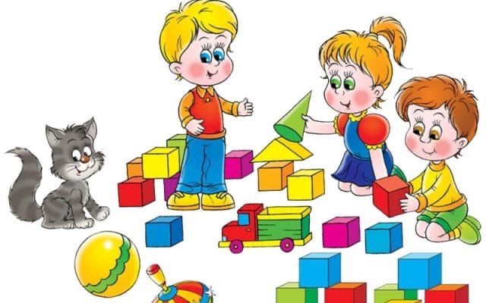
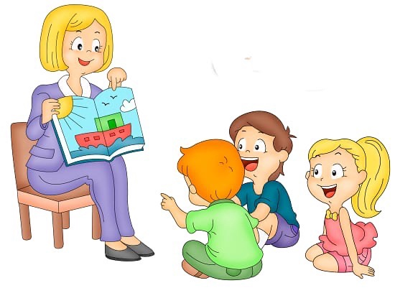
Основной этап

Slide 8
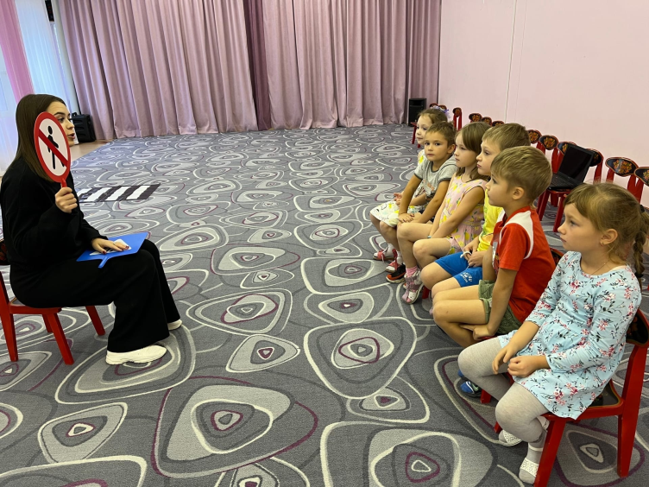
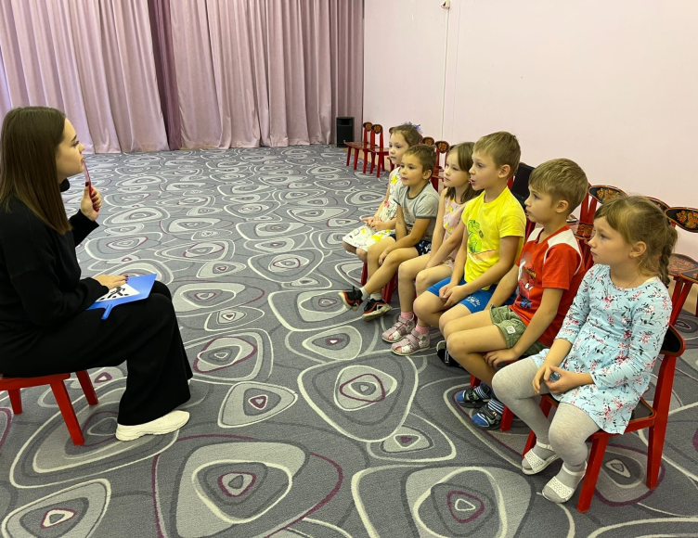
Беседа с детьми
«Дорожная азбука»
13.09

Slide 9
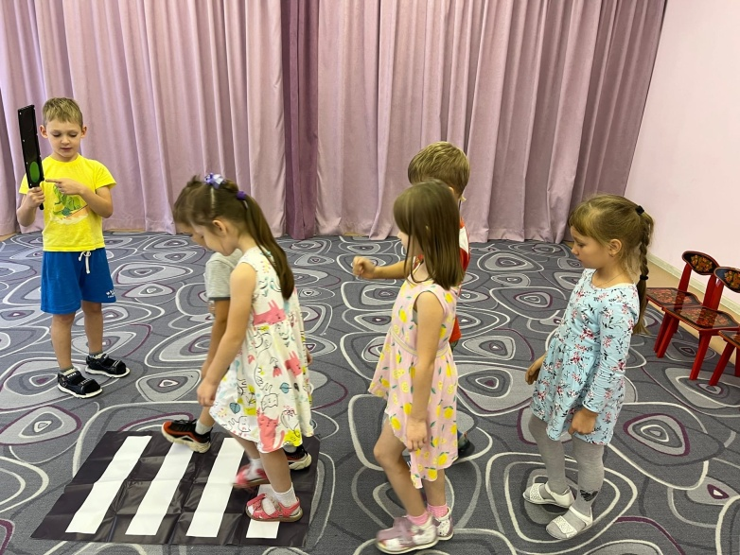
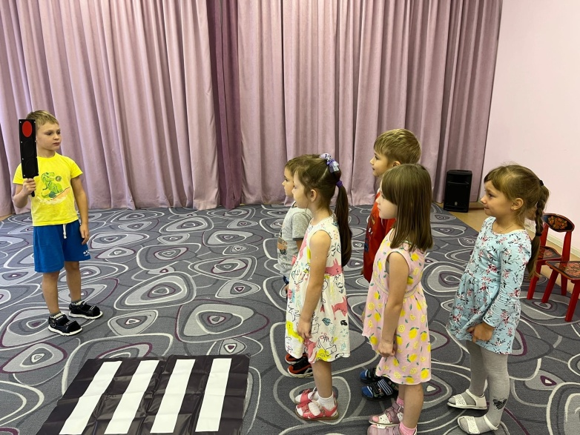
Сюжетно – ролевая игра «Дорога»

Slide 10
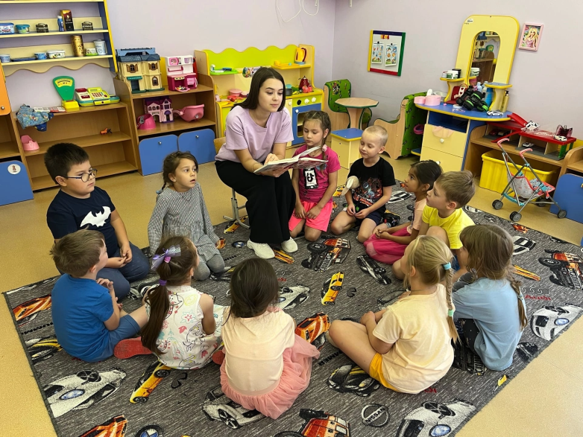
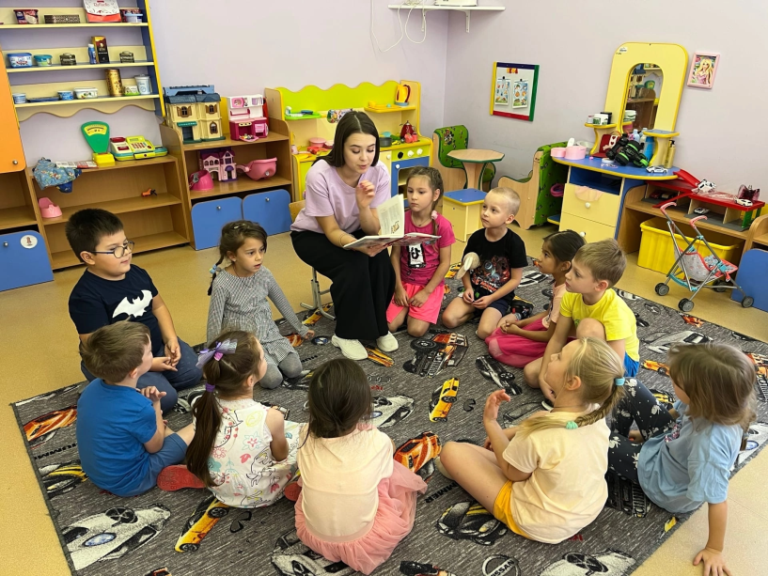
Чтение рассказа
«Улица, где все спешат»
14.09.

Slide 11
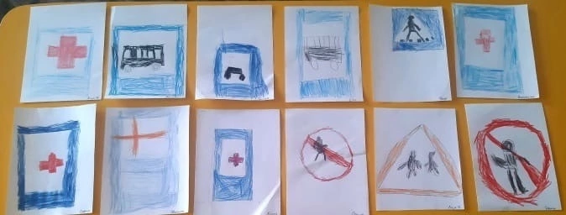
Рисование
«Дорожные знаки»
14.09.

Slide 12
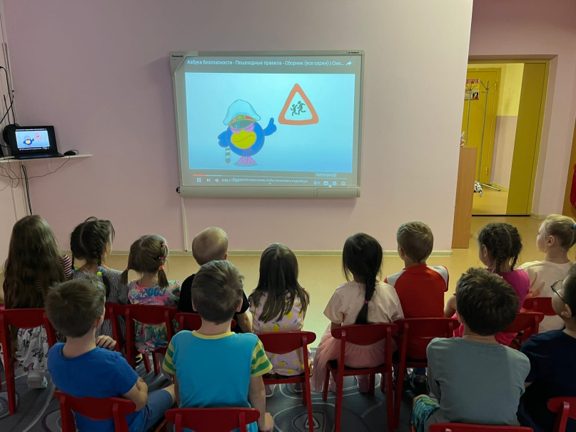
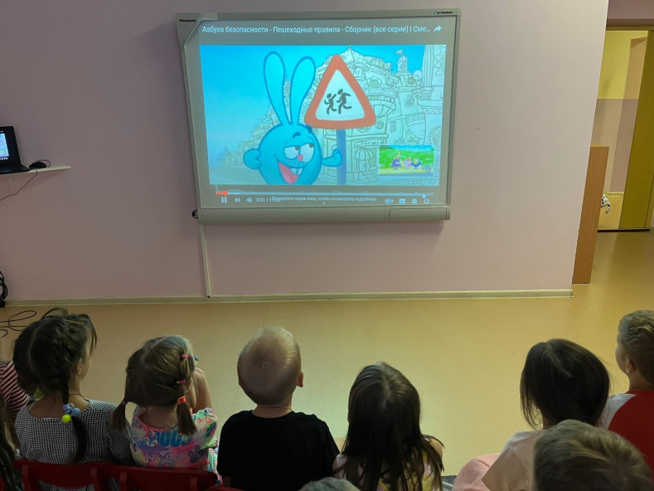
Просмотр познавательного мультфильма «Дорожная азбука» 15.09

Slide 13
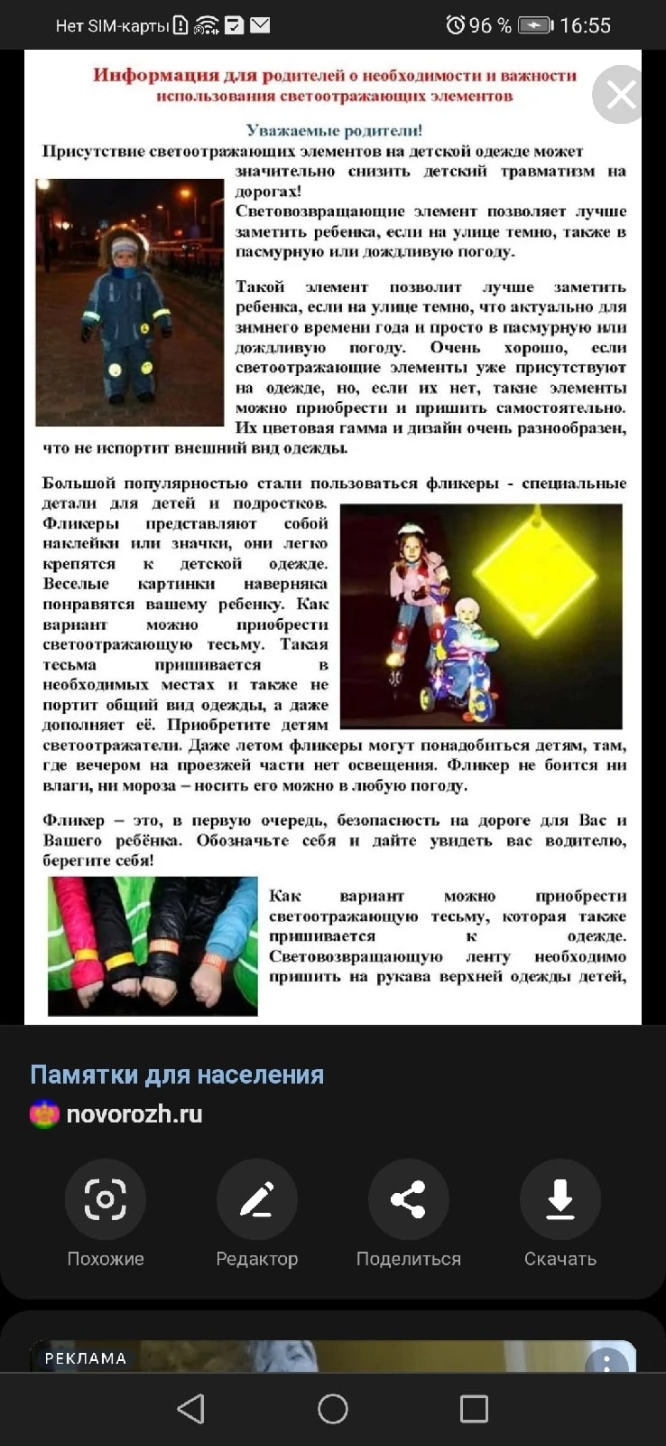
Представление родителям сопровождающего буклета по изготовлению светоотражающих элементов(фликеров)

Slide 14
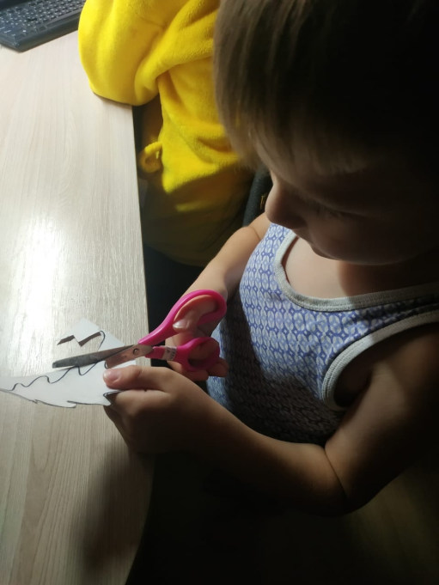
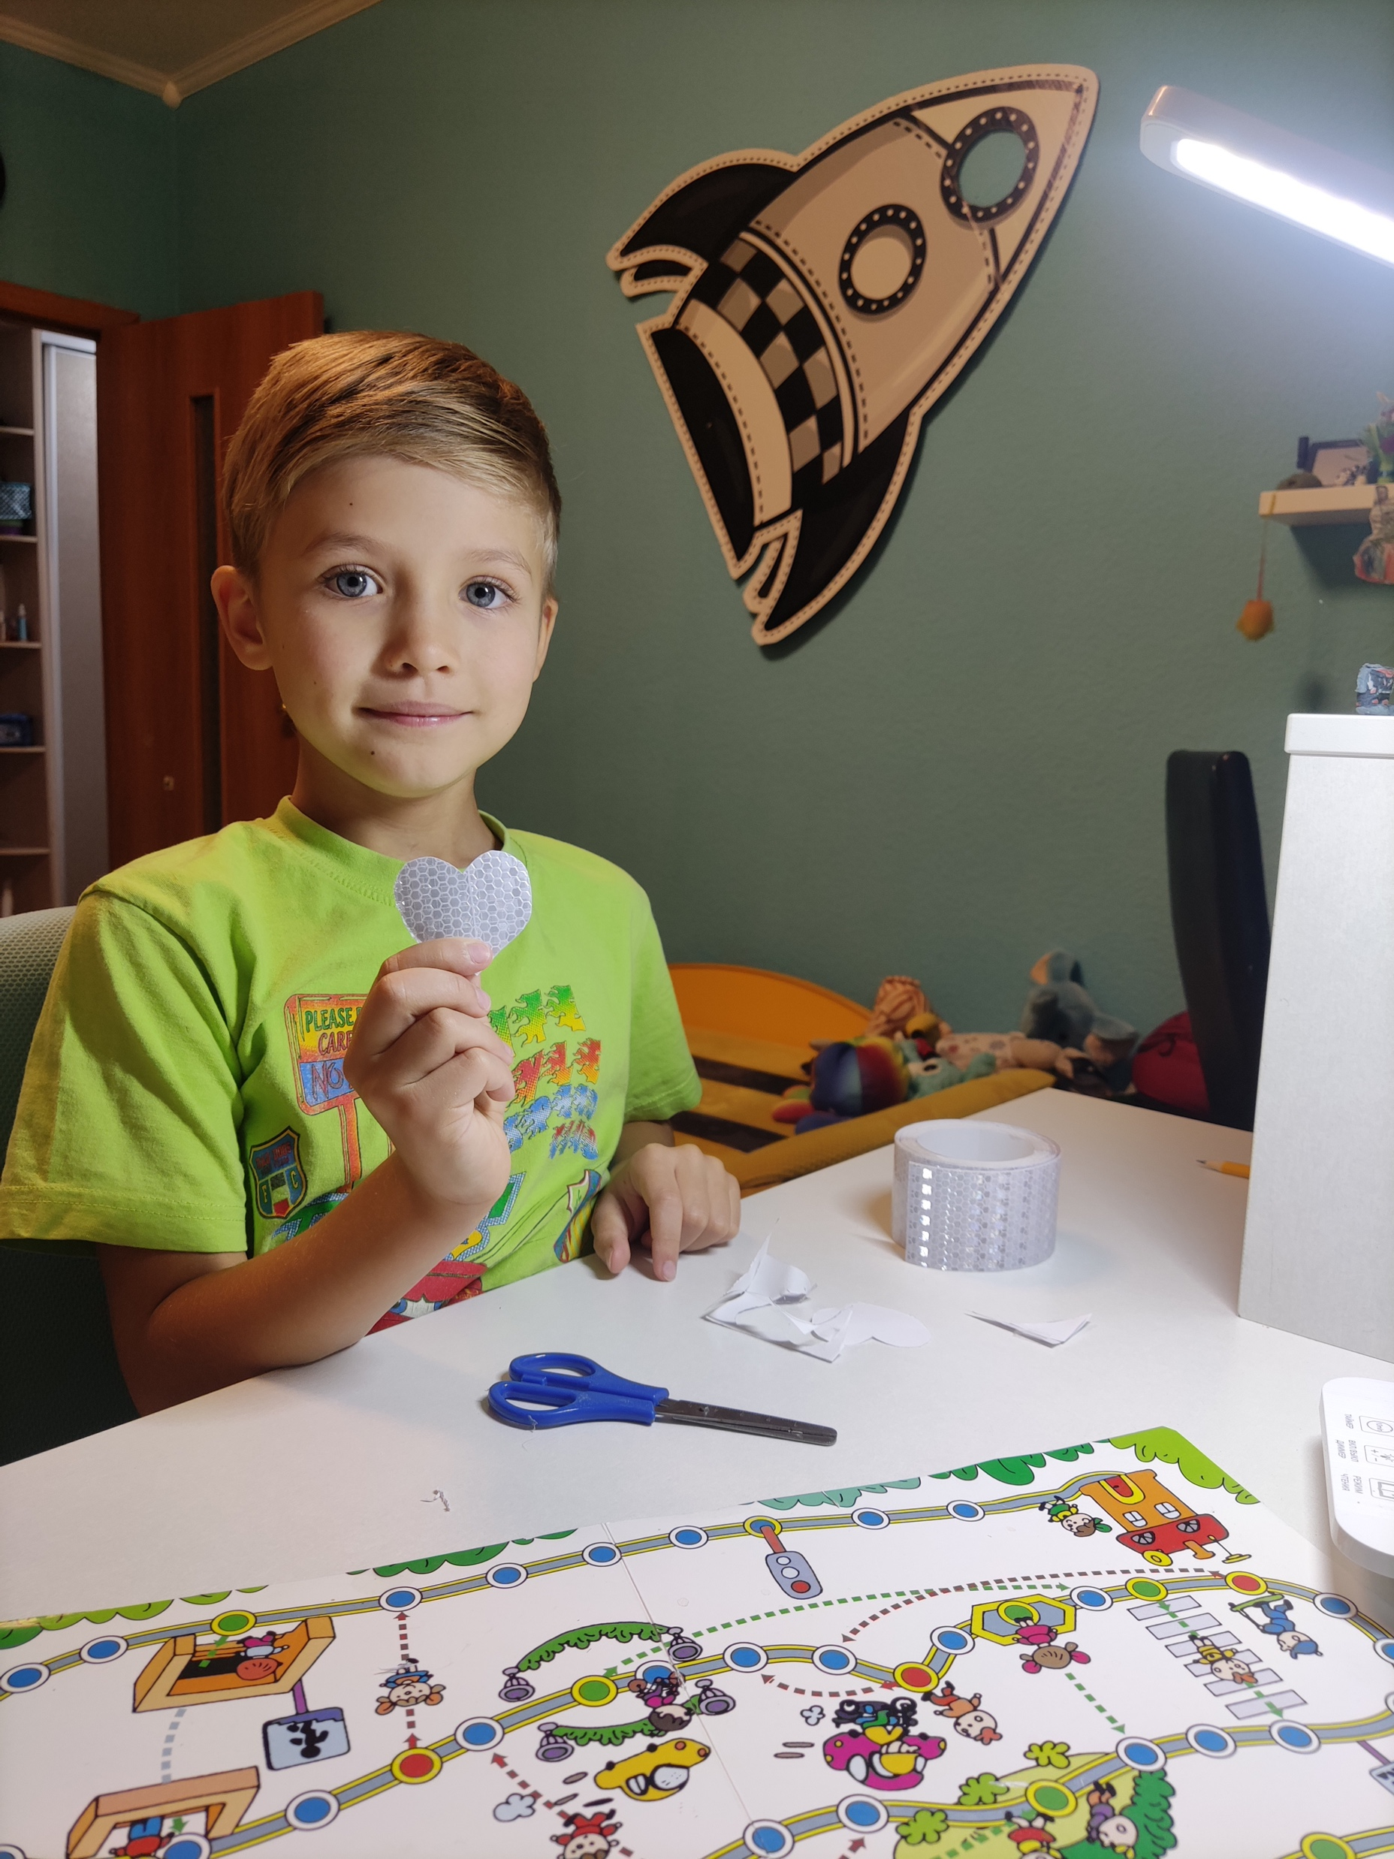
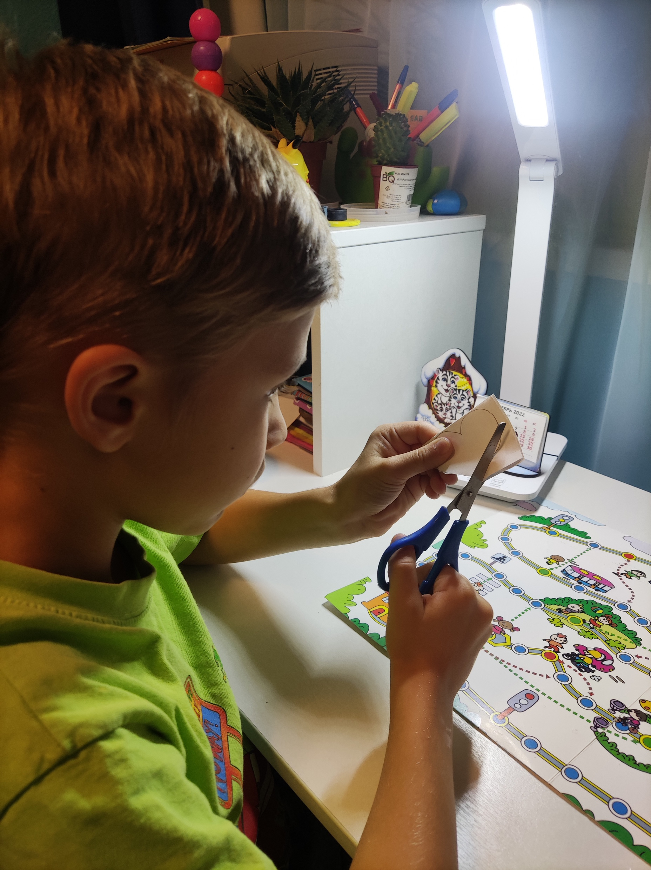
Изготовление фликеров (светоотражающих элементов)
Совместное творчество родителей и детей

Slide 15
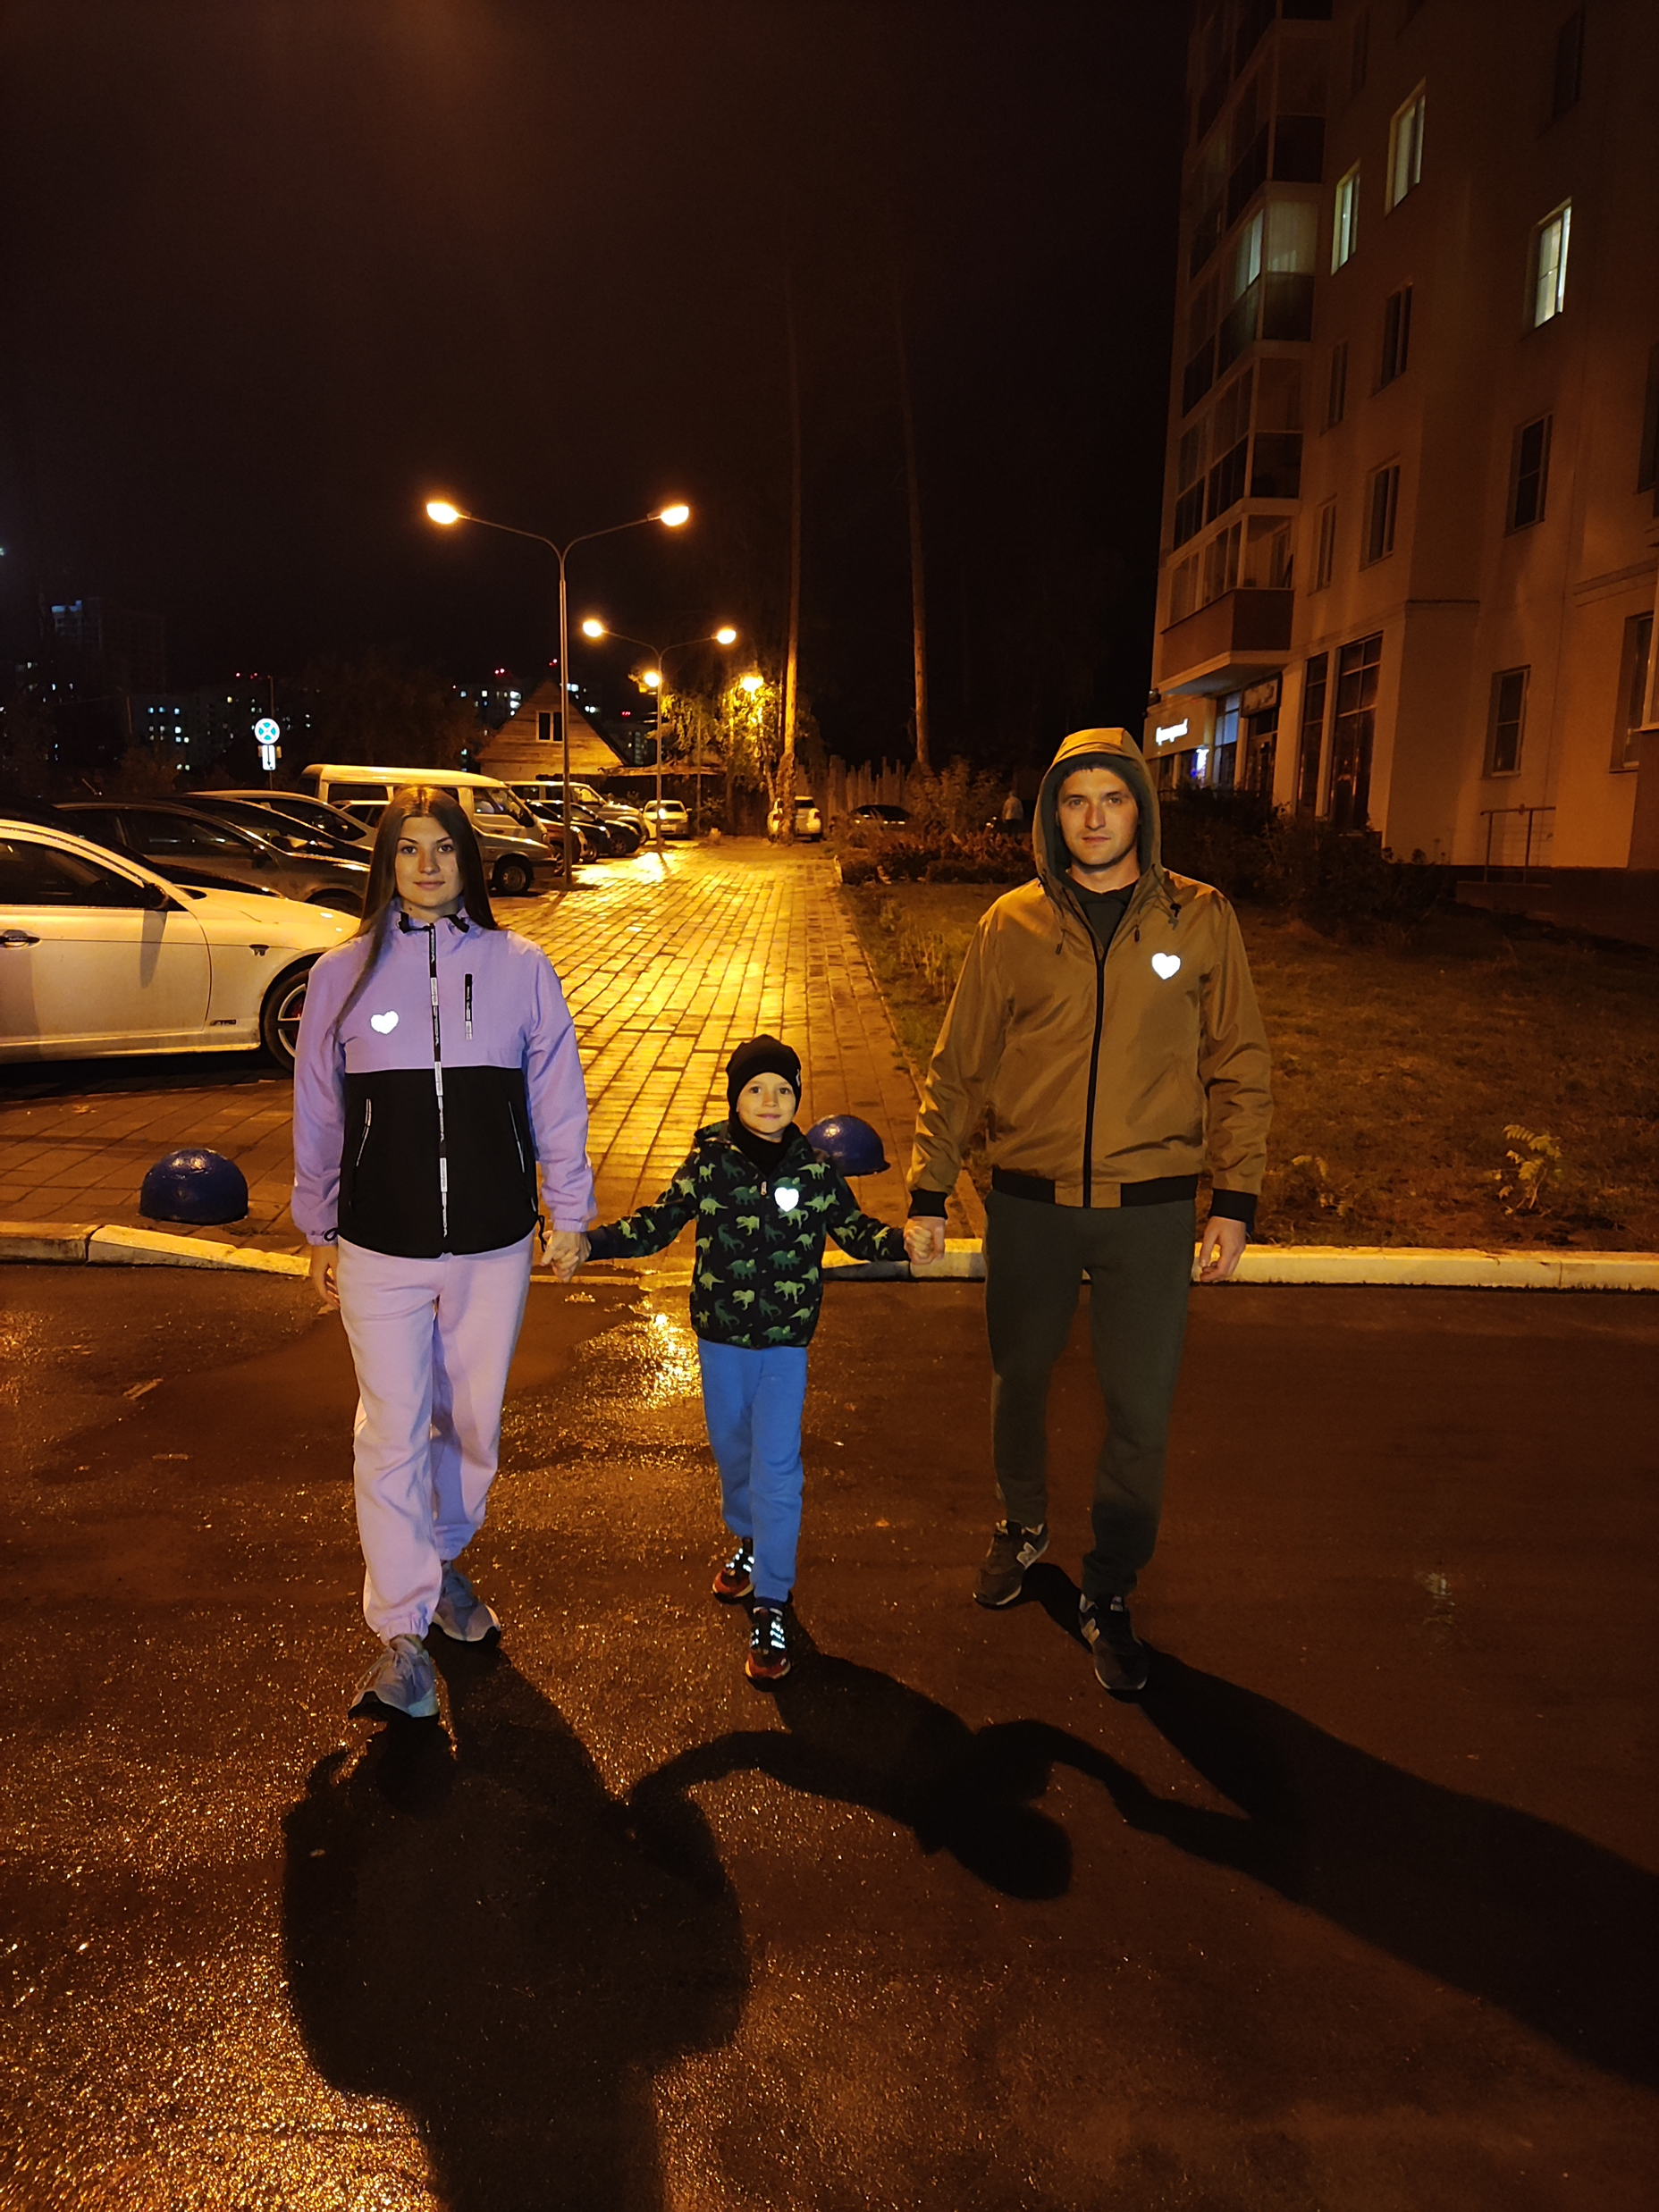
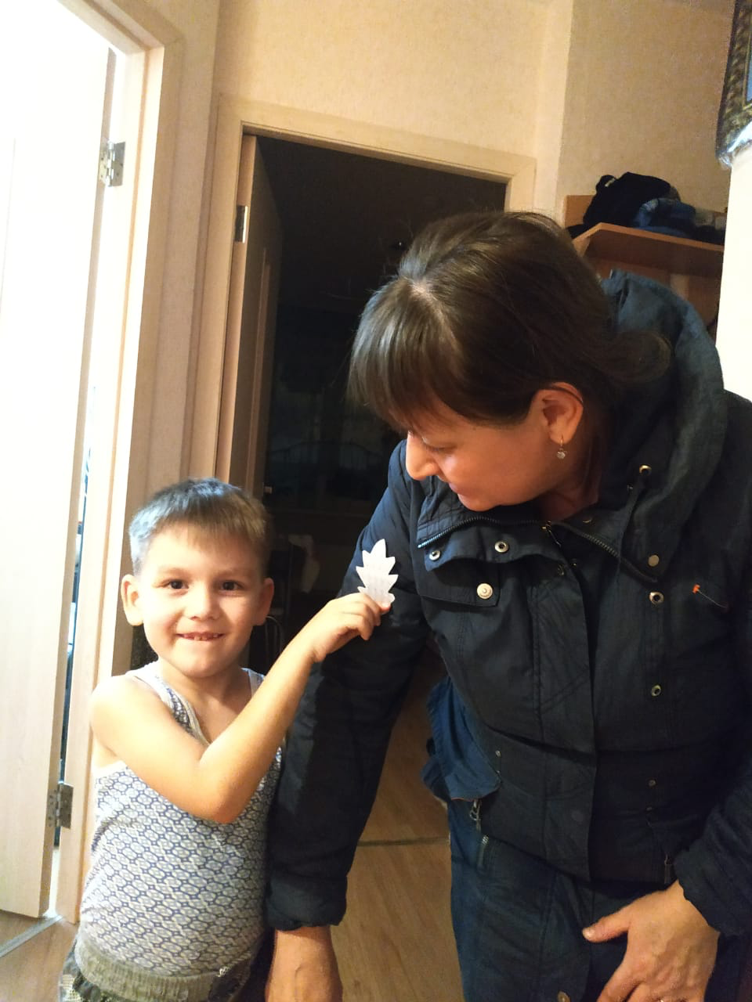
Заключительный этап
Представление своих светоотражающих элементов «Фликеров» 16.09

Slide 16
Итоги проекта
В процессе реализации проекта у детей расширились представления о правилах дорожного движения в вечернее время суток, также дети и родители научились создавать свой светоотражающий знак «Фликер». В будущем перспектива данного проекта – представление «фликеров» другим группам в Доу. В дальнейшем будем совместно с детьми и родителями закреплять полученные знания и умения.

Slide 17
Впечатление детей и родителей:
Мне было очень интересно поучаствовать в проекте «Дорога безопасности», Ведь наша главная цель –сохранение жизни и здоровья детей в условиях функционирующей, постоянно развивающейся и усложняющейся транспортной среды. И основная задача – подготовка детей к безопасному участию в дорожном движении. То, чему и, главное, как хорошо мы научим ребенка, какие навыки безопасного поведения на улице привьем ему, и будет оберегать его всю жизнь
Алпатова Алина Игоревна
За время проекта я узнала много всего интересного и нового. Запомнила все знаки дорожного движения. Вместе с родителями сделали светоотражающий элемент.
Петрова Варя

